Slide 1

30.9.2023
CHÀO MỪNG CÁC THẦY CÔ và CÁC EM HỌC SINH LỚP 8A
ĐẾN VỚI TIẾT HỌC NGÀY HÔM NAY

Slide 2
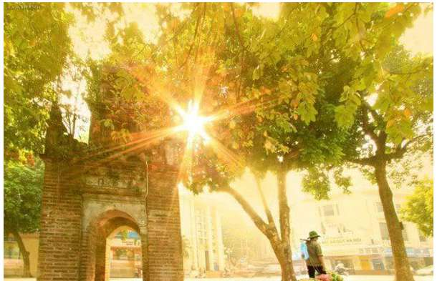



BÀI 2. THƠ SÁU CHỮ, BẢY CHỮ
Đọc hiểu văn bản:
NẮNG MỚI
(LƯU TRỌNG LƯ)
NGỮ VĂN 8
CÁNH DIỀU

Slide 3


KHỞI ĐỘNG
? Đọc những câu thơ/ ca dao viết về mẹ?

Slide 4







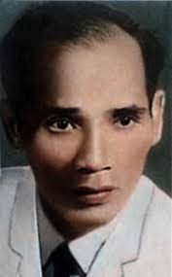
NGỮ VĂN 8
NẮNG MỚI
LƯU TRỌNG LƯ
Hình thành kiến thức
I. Tìm hiểu chung
Tác giả: Lưu Trọng Lư
- Lưu Trọng Lư (19/6/1911–10/8/1991), là một nhà thơ, nhà văn, nhà soạn kịch Việt Nam.
Tác phẩm chính: Khói lam chiều, Tiếng thu (1939); Tỏa sáng đôi bờ (1959); Người con gái sông Gianh (1966)...
- Quê quán: làng Cao Hạ, xã Hạ Trạch, huyện Bố Trạch, tỉnh Quảng Bình.
Giải thưởng Hồ Chí Minh về văn học nghệ thuật năm 2000
LƯU TRỌNG LƯ (1911-1991)

Slide 5

NGỮ VĂN 8
NẮNG MỚI
LƯU TRỌNG LƯ
I. Tìm hiểu chung
Tác giả: LƯU TRỌNG LƯ
Tác phẩm:
a. Đọc, giải nghĩa từ:
Hướng dẫn đọc bài thơ: giọng điệu nhẹ nhàng, chậm rãi, tình cảm...

Slide 6
NẮNG MỚI
LƯU TRỌNG LƯ
2. Tác phẩm
Tôi nhớ me tôi, thuở thiếu thời Lúc người còn sống, tôi lên mười; Mỗi lần nắng mới reo ngoài nội, Áo đỏ người đưa trước giậu phơi. Hình dáng me tôi chửa xoá mờ Hãy còn mường tượng lúc vào ra: Nét cười đen nhánh sau tay áo Trong ánh trưa hè trước giậu thưa.
(Tặng hương hồn thầy me) Mỗi lần nắng mới hắt bên song, Xao xác, gà trưa gáy não nùng, Lòng rượi buồn theo thời dĩ vãng, Chập chờn sống lại những ngày không.

Slide 7
NGỮ VĂN 8
NẮNG MỚI
LƯU TRỌNG LƯ
I. Tìm hiểu chung
Tác giả: Lưu Trọng Lư
Tác phẩm:
a. Đọc, giải nghĩa từ:
+ Thầy me (từ cũ): bố mẹ
+ Thiếu thời: thời kì còn bé, còn đang ở độ tuổi thiếu niên
+ Giậu: Tấm tre nứa đan hoặc hàng cây nhỏ, rậm để ngăn sân vườn.
+ Nội: cánh đồng
+ Mường tượng: nhớ lại hoặc tưởng tượng ra trong trí hình ảnh nào đó không rõ ràng

Slide 8
NGỮ VĂN 8
NẮNG MỚI
LƯU TRỌNG LƯ
I. Tìm hiểu chung
Tác giả: Lưu Trọng Lư
Tác phẩm:
a. Đọc, giải nghĩa từ:
PHIẾU HỌC TẬP SỐ 1
Xuất xứ/
Thể thơ?
Phương thức biểu đạt?
Bố cục?
Nhân vật trữ tình, Đối tượng trữ tình?
Nhịp thơ? Cách gieo vần trong bài thơ?
b. Tìm hiểu chung:

Slide 9
NGỮ VĂN 8
NẮNG MỚI
LƯU TRỌNG LƯ
I. Tìm hiểu chung
Tác giả: Lưu Trọng Lư
Tác phẩm:
a. Đọc, giải nghĩa từ:
ĐÁP ÁN PHIẾU HỌC TẬP SỐ 1
Xuất xứ
Thể thơ, Đặc điểm
Phương thức biểu đạt
Trích từ tập thơ “Tiếng thu”
b. Tìm hiểu chung
- Thơ bảy chữ
- Mỗi dòng có 7 chữ.
- Biểu cảm – Tự sự - Miêu tả

Slide 10
NGỮ VĂN 8
NẮNG MỚI
LƯU TRỌNG LƯ
I. Tìm hiểu chung
Tác giả: Lưu Trọng Lư
Tác phẩm:
a. Đọc, giải nghĩa từ:
ĐÁP ÁN PHIẾU HỌC TẬP SỐ 1
Bố cục
Nhân vật trữ tình Đối tượng trữ tình
Nhịp thơ, Cách gieo vần
2 phần:
+ Phần 1 (khổ thơ đầu): Bức tranh thiên nhiên “nắng mới”.
+ Phần 2 (khổ 2, 3): Hình ảnh mẹ trong kí ức người con
b. Tìm hiểu chung
Nhân vật trữ tình: người con
Đối tượng trữ tình: người mẹ.
Nhịp 4/3
- Gieo vần hỗn hợp

Slide 11

NGỮ VĂN 8
CÁNH DIỀU
NẮNG MỚI
LƯU TRỌNG LƯ
Một hình ảnh gây ấn tượng, khơi nguồn cho cảm xúc của tác giả.
B. Một sự việc gây ấn tượng sâu sắc cho tác giả.
C. Một đề tài khái quát nội dung của cả bài thơ.
D. Một âm thanh đặc biệt trong cảm nhận của tác giả.
Nhan đề của bài thơ được đặt theo cách nào?
A

Slide 12
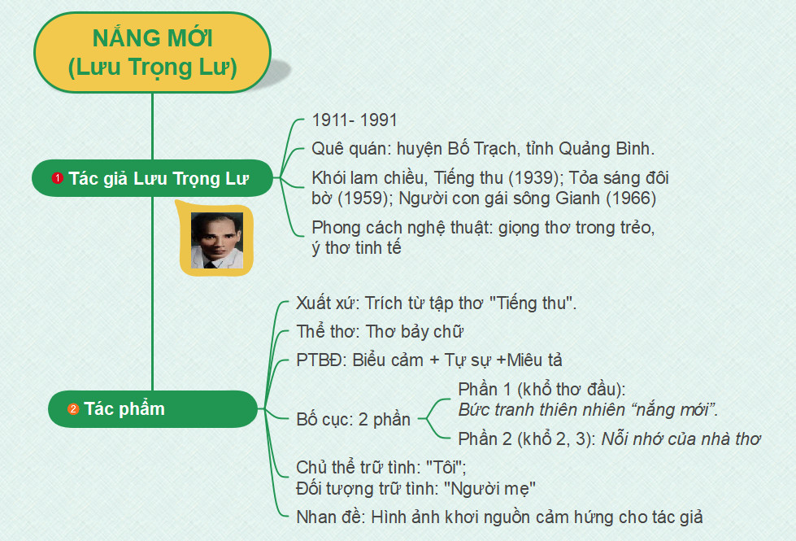
Tìm hiểu chung

Slide 13
NGỮ VĂN 8
CÁNH DIỀU
NẮNG MỚI
LƯU TRỌNG LƯ
II. Tìm hiểu văn bản
1. Bức tranh thiên nhiên nắng mới.
Mỗi lần nắng mới hắt bên song, Xao xác, gà trưa gáy não nùng, Lòng rượi buồn theo thời dĩ vãng, Chập chờn sống lại những ngày không.

Slide 14
NGỮ VĂN 8
NẮNG MỚI
LƯU TRỌNG LƯ
PHIẾU HỌC TẬP SỐ 02
Đọc khổ thơ đầu của bài thơ và thực hiện các yêu cầu sau:
N1, N2
N3, N4
? Bức tranh thiên nhiên được hiện lên ở thời gian, không gian, với hình ảnh, âm thanh nào? Tìm những từ ngữ diễn tả tâm trạng nhà thơ trước nắng mới?
Bức tranh thiên nhiên
? Tìm và nêu tác dụng của các từ tượng thanh, từ tượng hình có trong khổ thơ?
Bức tranh tâm trạng

Slide 15
PHIẾU HỌC TẬP SỐ 02
Phương diện
Từ ngữ
Em có cảm nhận gì về bức tranh thiên nhiên và bức tranh tâm trạng trong khổ thơ đầu?
Thời gian,
buổi trưa (hiện tại)
bên song(cửa)
không gian
Hình ảnh, âm thanh
(nắng)hắt,
(tiếng gà trưa) gáy
Tâm trạng
não nùng, (lòng) rượi buồn
Nghệ thuật:
Từ tượng thanh, tượng hình đặc sắc và tác dụng:
+ hắt: Gợi không gian hiu hắt, yên vắng.
+ xao xác: Diễn tả âm thanh xao động, gợi miền quê yên vắng(lấy động để tả tĩnh).
+ não nùng: Thể hiện nỗi buồn sâu đậm.
+ chập chờn: Kỉ niệm trở lại không liên tục
- Bức tranh thiên nhiên: (làng quê) yên vắng, hiu hắt.
- Tâm trạng: Buồn quạnh hiu, đầy 1 màu hoài niệm.

Slide 16
NGỮ VĂN 8
NẮNG MỚI
LƯU TRỌNG LƯ
2 khổ thơ rất giàu yếu tố tự sự. Bằng cách hiểu của mình, hãy nói ngắn gọn bằng văn xuôi những điều mà người con diễn tả?
I. Tìm hiểu văn bản
1. Bức tranh thiên nhiên nắng mới (khổ 1).
2. Hình ảnh mẹ trong kí ức người con(Khổ 2,3).
3 ph
Có thể vào vai người con để kể
Có thể vào vai người giấu mặt để kể

Slide 17
NGỮ VĂN 8
NẮNG MỚI
LƯU TRỌNG LƯ
I. Tìm hiểu văn bản
Bên song cửa ngập tràn “nắng mới”, vào khoảnh khắc yên ắng, tĩnh lặng của một buổi trưa buồn, bất chợt nhìn ra giậu thưa, nhà thơ bắt gặp hình ảnh quen thuộc của ……..
1. Bức tranh thiên nhiên nắng mới (khổ 1).
2. Hình ảnh mẹ trong kí ức người con(Khổ 2,3)
A
A. Người mẹ lúc còn sống
B. Chính bản thân mình ngày còn bé
C. Buổi trưa nhiều năm trước.
D. Tất cả các đáp án trên.
Hãy chọn lựa đáp án để điền vào chỗ trống

Slide 18
NGỮ VĂN 8
NẮNG MỚI
LƯU TRỌNG LƯ
PHIẾU HỌC TẬP SỐ 03
Đọc 2 khổ thơ tiếp của bài thơ và thực hiện các yêu cầu sau:
1. Hình ảnh người mẹ được khắc họa qua những chi tiết nào?
2. Người mẹ hiện lên như thế nào trong nỗi nhớ của người con?
- Áo đỏ(trước giậu phơi)
- Nét cười đen nhánh(sau tay áo)
Hình ảnh người mẹ trong kí ức người con
Trẻ đẹp, duyên dáng, hiền từ
3 ph
Hiểu thêm:
Nét cười đen nhánh: Theo truyền thống văn hóa Việt, người phụ nữ trước đây thường nhuộm răng đen, càng đen càng đẹp.

Slide 19
NGỮ VĂN 8
NẮNG MỚI
LƯU TRỌNG LƯ
Em hãy cho biết sợi dây liên kết giữa nắng mới – giậu phơi – ánh trưa hè?
- Áo đỏ(trước giậu phơi)
- Nét cười đen nhánh(sau tay áo)
Hình ảnh người mẹ trong kí ức người con
Người con thổn thức, bồi hồi nhớ thương mẹ
Trẻ đẹp, duyên dáng, hiền từ

Slide 21

NẮNG MỚI
LƯU TRỌNG LƯ
III.TỔNG KẾT
Nét đặc sắc nghệ thuật của bài thơ “Nắng mới”?
A. Thể thơ thất ngôn
B. Giọng điệu nhẹ nhàng, tha thiết
C. Cách ngắt nhịp đều đặn, chủ yếu là 4/3, gieo vần hỗn hợp.
D. Tất cả các ý trên
Nghệ thuật:
D

Slide 22
NẮNG MỚI
LƯU TRỌNG LƯ
III.TỔNG KẾT
Dòng nào khái quát nội dung của bài thơ “Nắng mới”?
A. Bài thơ là cảm xúc của người con trai đã thành đạt trong cuộc sống vẫn không nguôi nhớ về những ngày mẹ tảo tần nuôi các con thuở còn nhiều khốn khó. B. Bài thơ thể hiện tình mẫu tử thiêng liêng, cao quý, đồng thời thể hiện lòng yêu thương, nỗi nhớ và niềm nuối tiếc của tác giả. C. Bài thơ biểu đạt nỗi đau mất mát, nỗi ân hận khôn nguôi, rằng chúng ta đã chưa trọn đạo làm con khi cha yếu mẹ già, để khóc hoài như một đứa trẻ. D. Kí ức về mẹ gắn liền với tình yêu tha thiết của người con.
Nghệ thuật:
2. Nội dung:
D

Slide 23
NẮNG MỚI
LƯU TRỌNG LƯ
Ý nghĩa của bài thơ
III.TỔNG KẾT
Nghệ thuật:
2. Nội dung:
Kí ức về mẹ gắn liền với tình yêu tha thiết của người con.
3. Ý nghĩa:
Bồi đắp thêm tình cảm kính yêu người mẹ, trân trọng tình cảm gia đình cho người đọc.
- Thể thơ thất ngôn
- Giọng điệu nhẹ nhàng, tha thiết
- Cách ngắt nhịp đều đặn, chủ yếu là 4/3, gieo vần hỗn hợp

Slide 24




NGỮ VĂN 8
NẮNG MỚI
LƯU TRỌNG LƯ
Luyện tập
Với em, hình ảnh, chi tiết nào về người mẹ của mình khiến em thấy yêu thương nhất.
Hãy chia sẻ bằng 1 đoạn viết khoảng 10 câu văn.

Slide 25


VẬN DỤNG
? Dựa vào nội dung bài thơ, em hãy vẽ bức tranh về mẹ gắn liền với 1 công việc quen thuộc?

Slide 26




NGỮ VĂN 8
NẮNG MỚI
LƯU TRỌNG LƯ
NHIỆM VỤ VỀ NHÀ
Vẽ sơ đồ tư duy cho bài học.
Học kĩ nội dung của bài học. Đọc, chuẩn bị trước bài “Nếu mai em về Chiêm Hóa”.

